Slide 1
Patología de la Vejiga y Próstata
Curso IV año Medicina
2023
Dr. Iván Gallegos
Profesor Asociado
Jefe de Servicio Anatomía Patológica
Hospital Clínico
Sub-Director Departamento Anatomía Patológica
Universidad de Chile
Jefe Técnico Citolab
Uropatólogo Urofusión - APLAB
igallegos@hcuch.cl / igallegosmendez@gmail.com

Slide 2
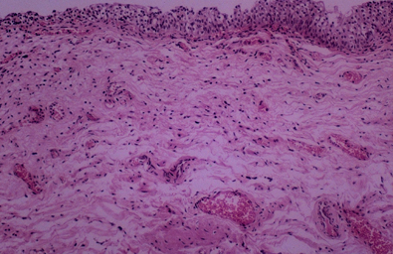
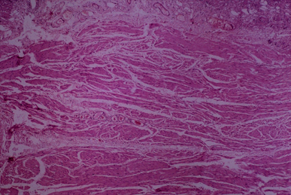
Pared vesical
Urotelio/Transición
Lámina propia
Muscular de la mucosa
Muscular propia

Slide 3
Cistitis
Gram negativos
Mycobacterias
Cándida
Ciclofosfamida
Radiación

Slide 4
Cistitis intersticial (Ulcera de Hunner)
Evolución crónica
Vejiga pequeña
Mujeres
Urgeincontinencia
Inflamación crónica
Fibrosis transmural
Autoimune?

Slide 5
Cistitis quística y glandular
Nidos de epitelio transicional en lámina propia con cambio quístico o metaplasia columnar
Asociada frecuentemente a inflamación crónica
Metaplasia mucinosa focal o extensa (riesgo de adenocarcinoma)

Slide 6
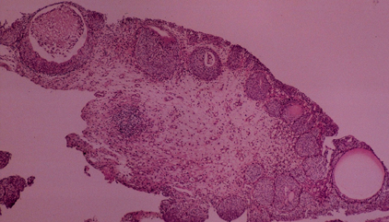
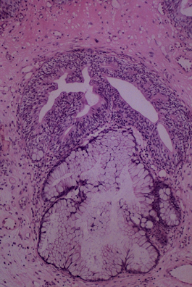
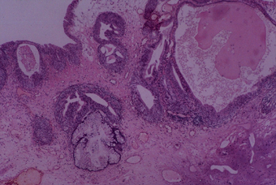
Cistitis quística y glandular
Nidos de von Brunn
Dilatación quística
Metaplasia mucinosa

Slide 7
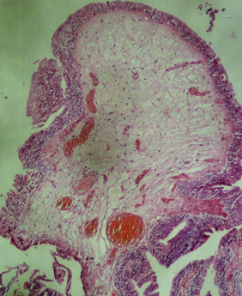
Cistitis papilar y poliposa
Estructuras papilares revestidas por urotelio normotípico
Irritación crónica

Slide 8
Neoplasias vesicales
Epiteliales 95%
Papilomas
Carcinomas transicionales/uroteliales, adenocarcinomas, carcinomas epidermoides
Estromales 5%
Leiomiosarcomas y rabdomiosarcomas (adultos)
Rabdomiosarcoma embrionario (sarcoma botrioides) (niños)

Slide 9
Carcinoma transicional/urotelial
Epidemiología – Clínica:
- 3h : 1m
- mayores de 50 a
- paises industrializados
- hematuria

Slide 10
Carcinoma transicional/urotelial
Factores de riesgo:
- colorantes sintéticos
- tabaco.
- hidrocarburos policíclicos aromáticos
- inflamación crónica

Slide 11
Carcinoma transicional/urotelial
Factores pronósticos:
Grado Histológico: Bajo - Alto
Profundidad de invasión (muscular propia)
Recidivas vesicales
Multicentricidad

Slide 12
Clasificación Molecular
Primera vía (papilar):
- NUPBPM => CaU Papilar BG
- Mutación de FGFR3
Segunda vía (plana):
Displasia => CIS urinario => CaU Invasor AG
Mutación p53

Slide 13
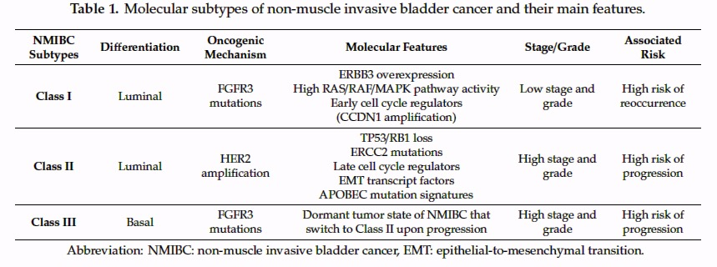
Clasificación Molecular NMIBC
Hedegaard, J.; Lamy, P.; Nordentoft, I.; Algaba, F.; Høyer, S.; Ulhøi, B.P.; Vang, S.; Reinert, T.; Hermann, G.G.; Mogensen, K.; et al. Comprehensive Transcriptional Analysis of Early-Stage Urothelial Carcinoma. Cancer Cell 2016, 30, 27–42.

Slide 14
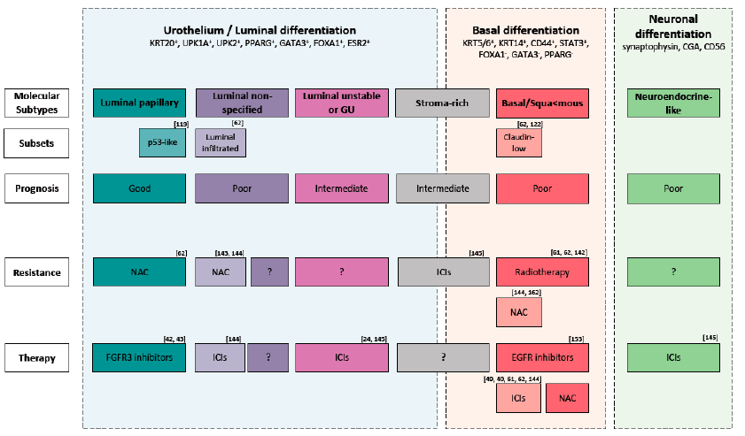
Clasificación Molecular Uso clinico eventual MIBC
Int. J. Mol. Sci. 2020, 21, 5670; doi:10.3390/ijms21165670
Notes:
El subtipo molecular parece asociarse con el beneficio de la NAC basada en cisplatino.
Estudio multiinstitucional demostró, utilizando una clasificación de 4 grupos, luminales, luminal-infiltrados, basales o claudin-baja19.
Informó que NAC confiere el mayor beneficio clínico a los pacientes con tumores basales, independiente de la respuesta patológica en este subtipo.
un subconjunto de otros pacientes de otros subtipos moleculares se beneficiaron de NAC.

Slide 15
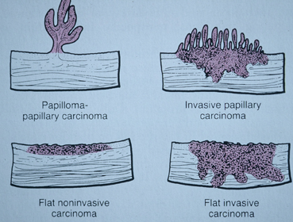
Carcinoma transicional/urotelial

Slide 16
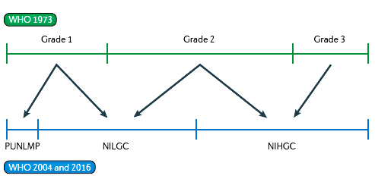
Evolución de Lesiones
Uroteliales Papilares No Invasivas

Slide 17
Neoplasias Uroteliales Papilares
No invasivas
Neoplasia Urotelial Papilar de Bajo Potencial Maligno:
Papilas bien definidas, urotelio aspecto hiperplásico, mínima atipía y proliferación. Recurrencia 7-30%. Progresión mínima.
Carcinoma Urotelial de Bajo Grado:
Papilas bien definidas, urotelio leve atipía, aspecto ordenado, baja proliferación. Recurrencia hasta 50%. Progresión <10%.
Carcinoma Urotelial No invasivo de Alto grado:
Papilas peor formadas, Urotelio atipia moderada o severa, aspecto desordenado, alta proliferación. Recurrencia alta. Progresión 15-50%

Slide 18
Neoplasia Urotelial Papilar de Bajo Potencial Maligno

Slide 19
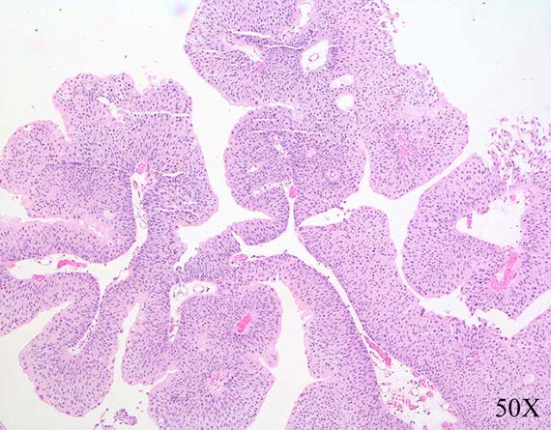
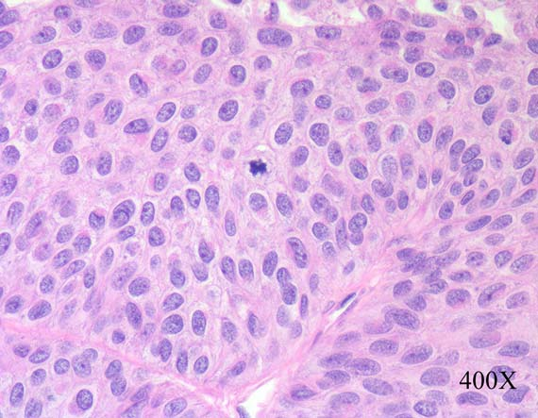
Carcinoma Urotelial Papilar No invasivo de bajo grado

Slide 20
Carcinoma Urotelial Papilar No invasivo de bajo grado

Slide 21
Carcinoma Urotelial Papilar No Invasor de Alto Grado

Slide 22
Carcinoma transicional/urotelial in situ

Slide 23
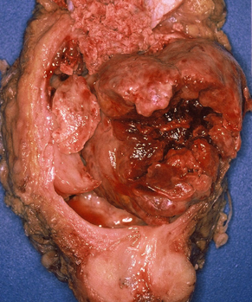
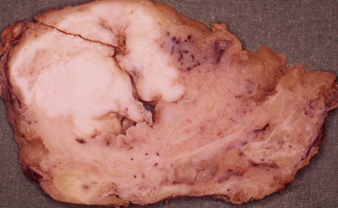
Carcinoma Vesical Infiltrante Músculo Invasor

Slide 24
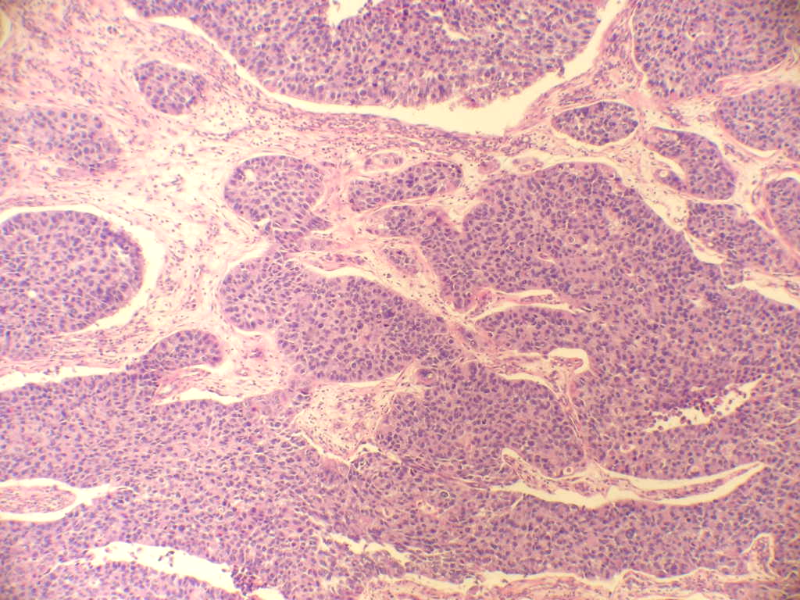
Carcinoma Urotelial Invasor

Slide 25
Carcinoma Urotelial Invasor

Slide 26
Carcinoma Urotelial Invasor

Slide 27
Neoplasias uroteliales benignas
Papiloma…………………………2-3%
Papiloma invertido……………… Raro

Slide 28
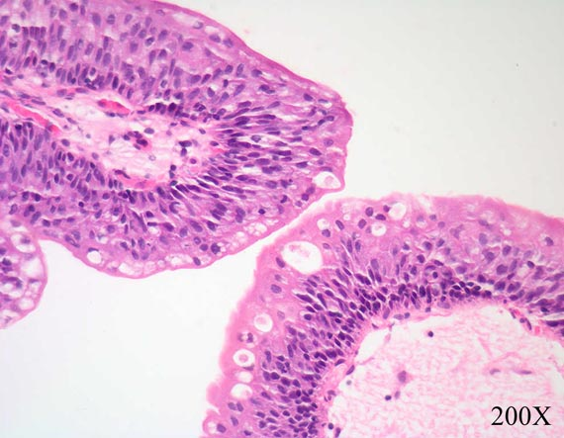
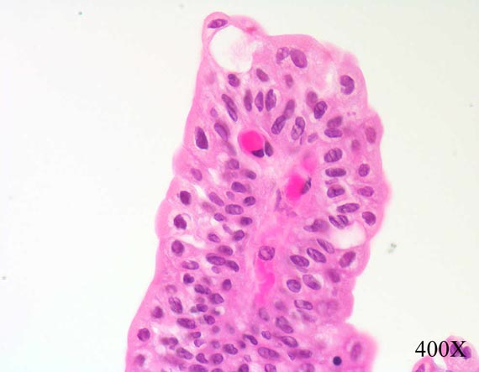
Papiloma

Slide 29
Papiloma Invertido

Slide 30
Neoplasias vesicales partes blandas
Más frecuentes corresponden a neoplasias musculares:
Leiomiomas y leiomiosarcomas en adultos.
Rabdomiosarcomas en niños

Slide 31
LEIOMIOMA

Slide 32
Patología de la próstata
Dr. Ivan Gallegos
Universidad de Chile 2021

Slide 33
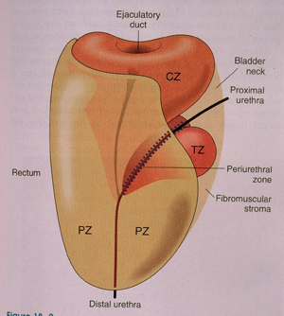

Slide 34
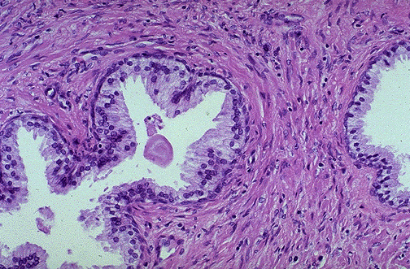
Histología Normal

Slide 35
Prostatitis
Aguda.- Usualmente Gram (-)
Secundarias a ITUs
Crónica.- post-aguda o no
Gram (-)
Chlamydia.
Granulomatosa. Tuberculosa, micótica (raras)

Slide 36
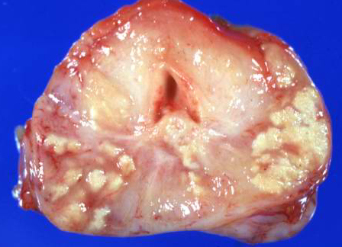
Prostatitis Granulomatosa

Slide 37
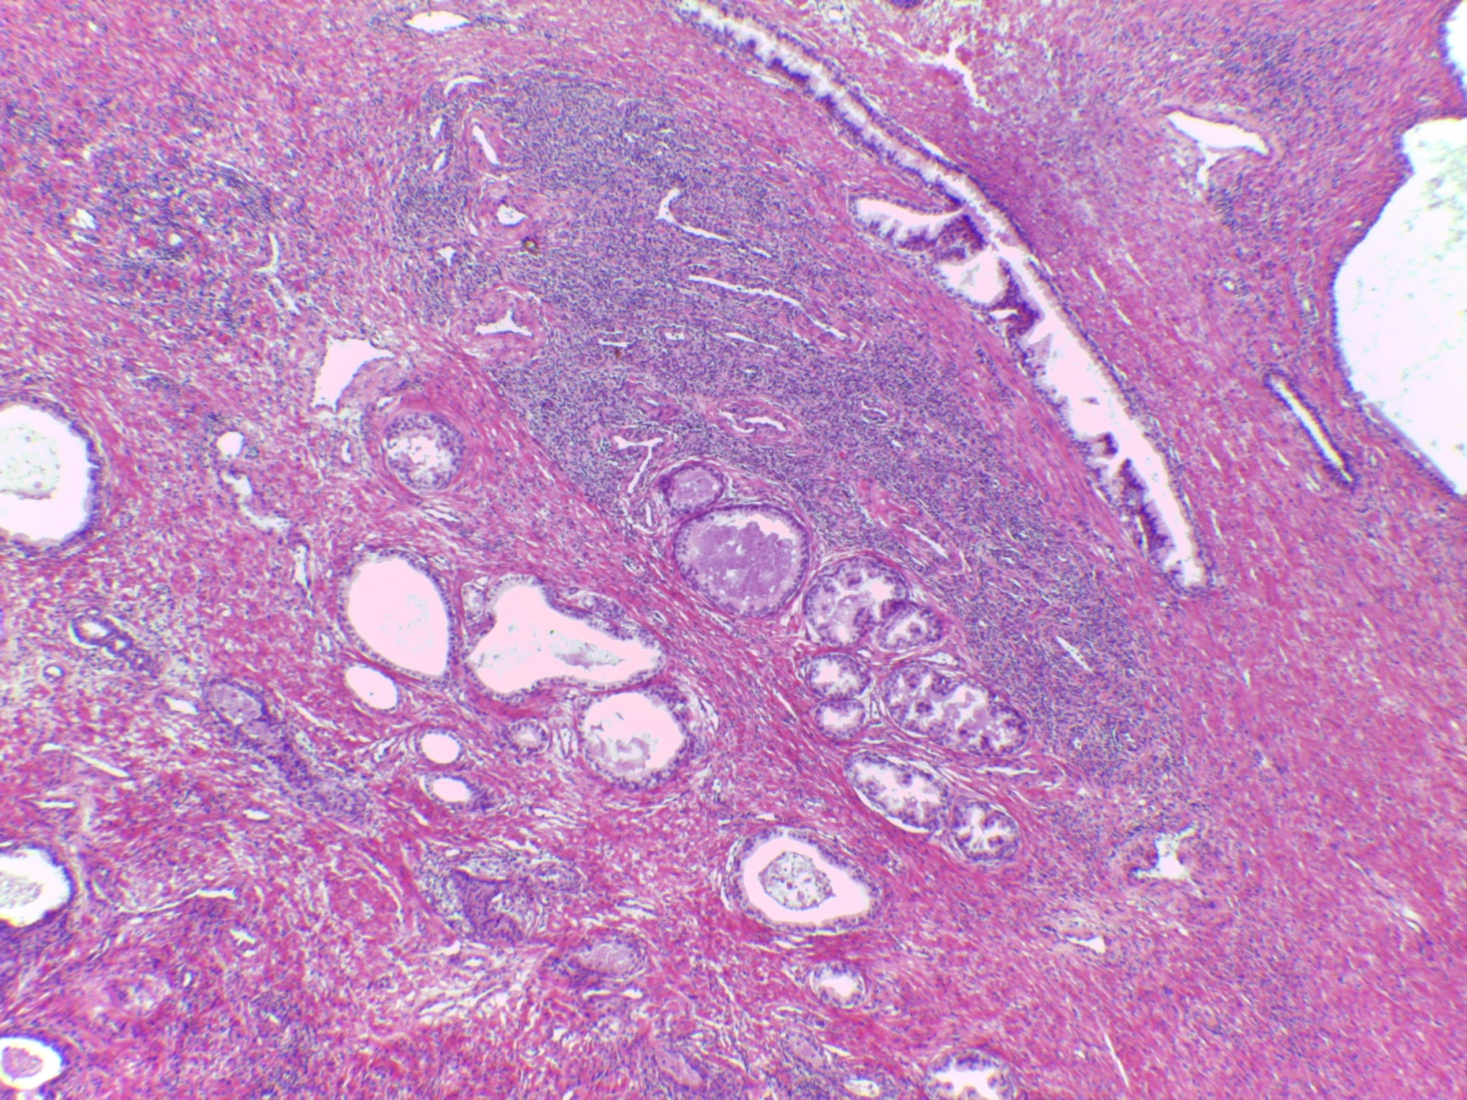
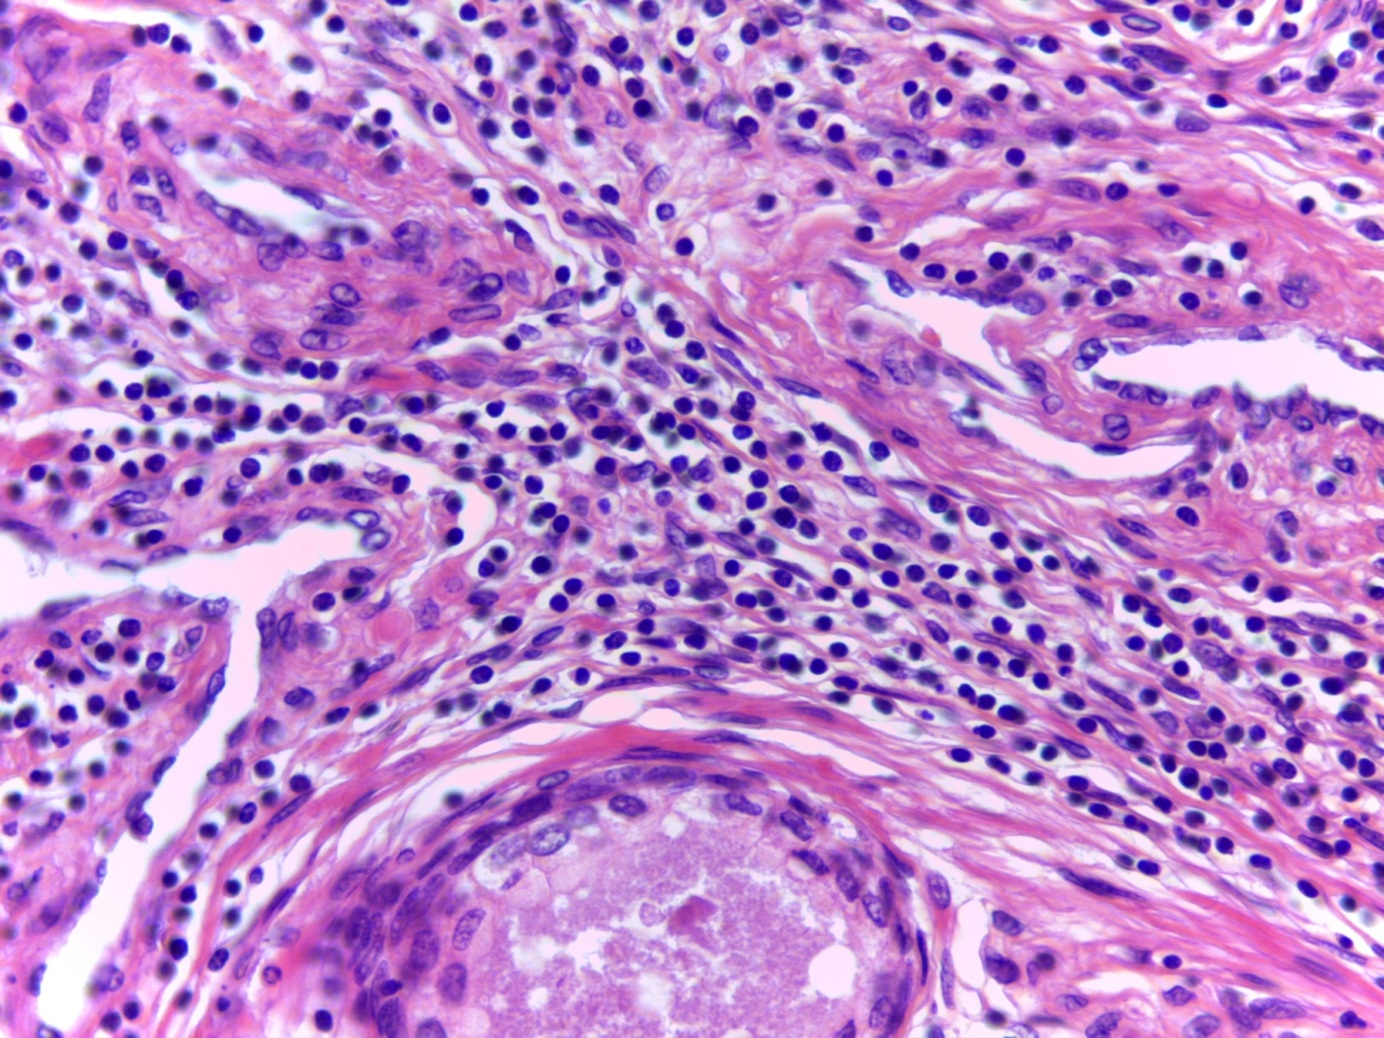
Prostatitis Crónica

Slide 38
Hiperplasia nodular
Hiperplasia glandular y/o estromal
Zonas periuretral y transicional

Slide 39
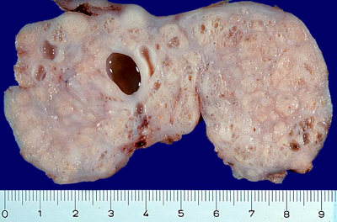

Slide 42
Cáncer de próstata Epidemiología
Uno de los cánceres más frecuentes
Incidencia mayores de 60a
Cánceres latentes 50% a los 80a
Andrógenos
Genéticos.- familiares
Asiáticos.- poca incidencia
Negros americanos.- mayor incidencia

Slide 43
Cáncer de próstata anatomía patológica
Tipo histológico más frecuente:
Adenocarcinoma acinar
Localización más frecuente:
Zona periférica de la glándula

Slide 44
Cáncer de próstata anatomía patológica
FACTORES PRONÓSTICOS
Gleason/Grupos ISUP-OMS ( grado histológico)
Volumen tumoral
Extensión extraprostática
Vesículas seminales
Linfonodos

Slide 46
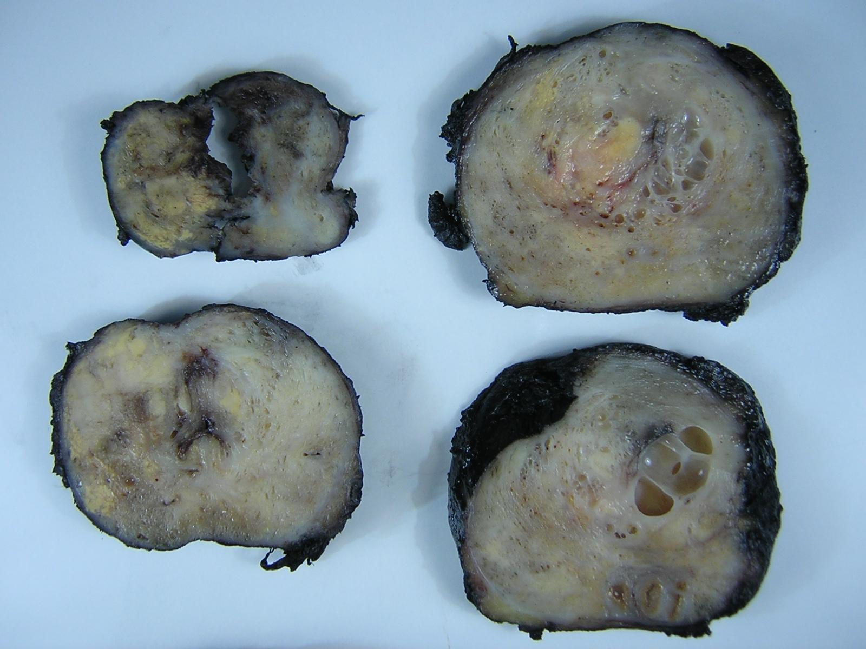
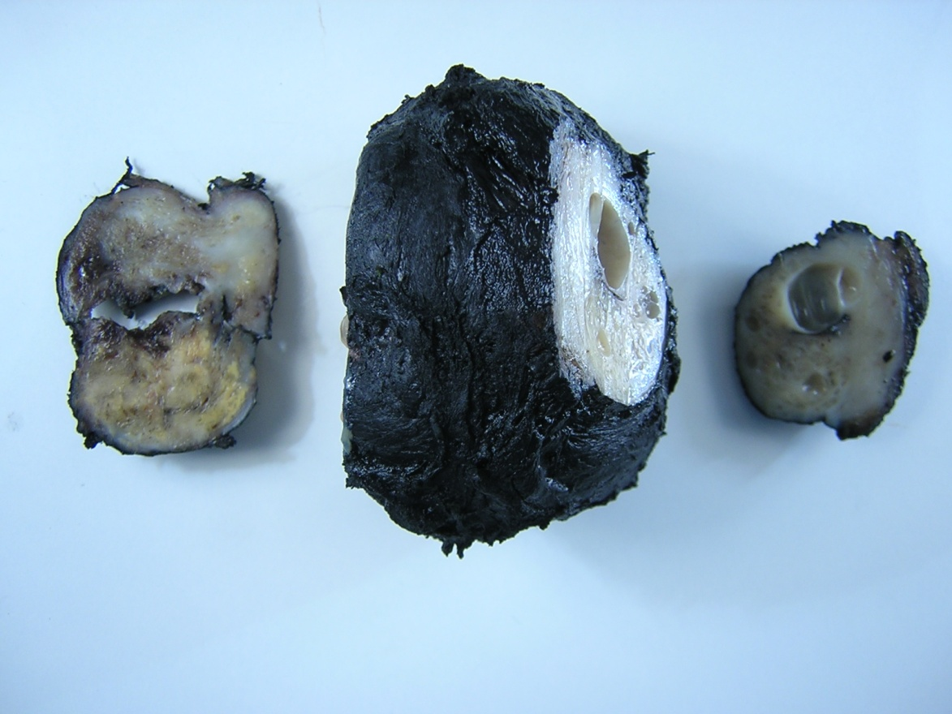
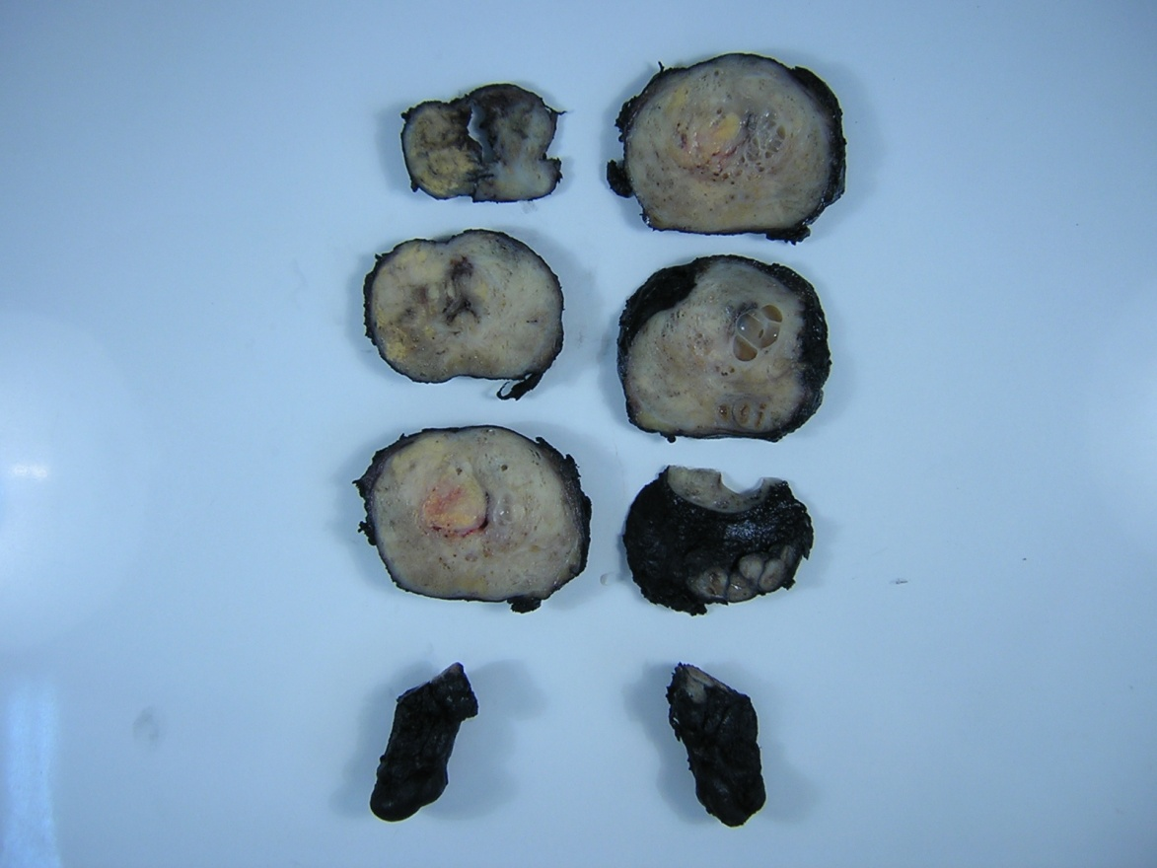

Slide 47
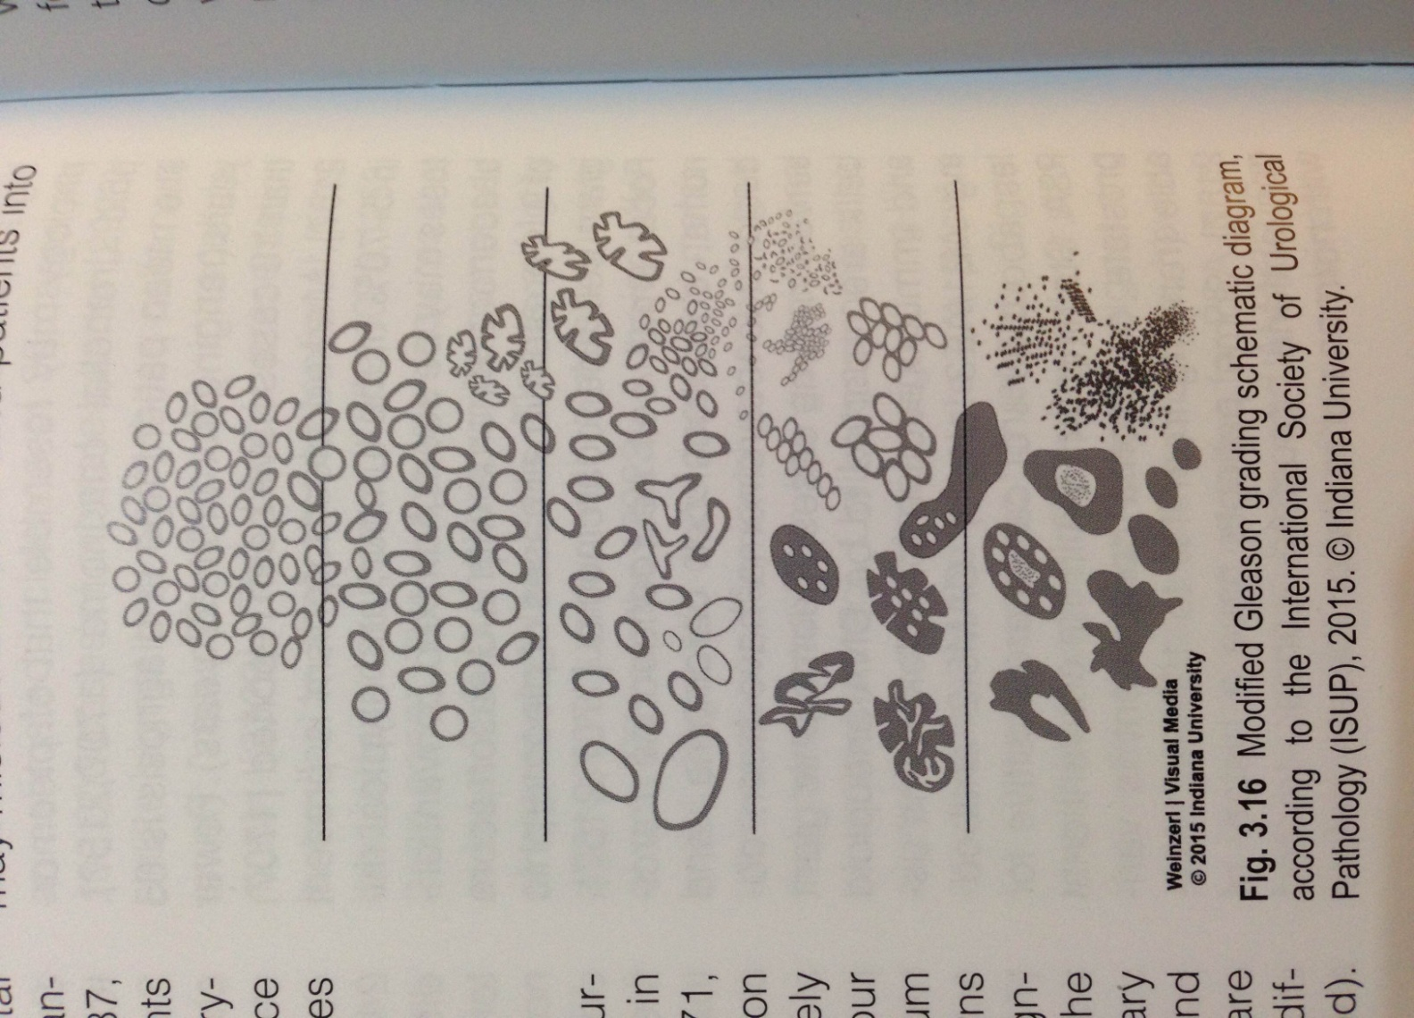
Esquema grados de Gleason 2015

Slide 48
Proposal for a new Grading System
The five-year biochemical recurrence-free progression probabilities for radical
prostatectomy Grade Groups 1-5 were 96%, 88%, 63%, 48%, and 26%.

Slide 49
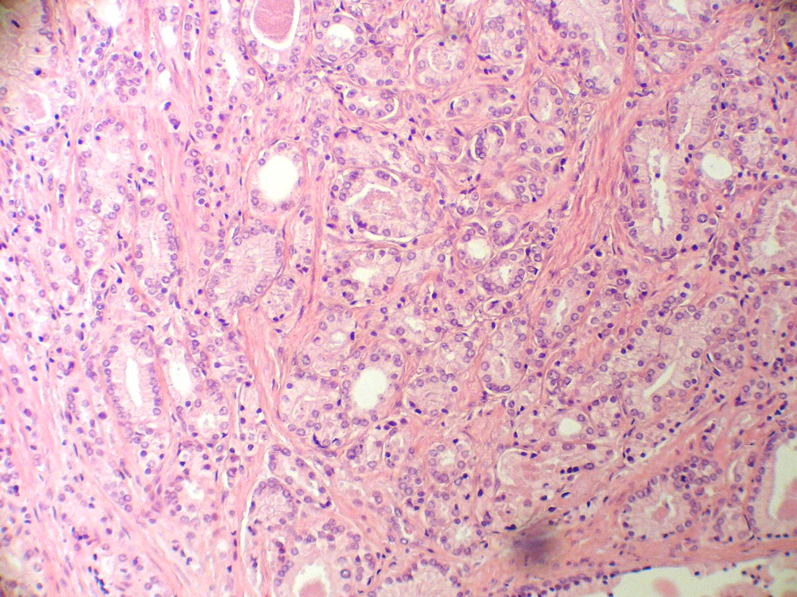

Slide 50
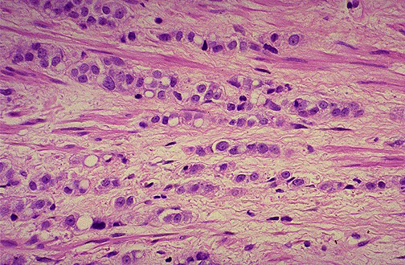

Slide 51
Cáncer de próstata diseminación
Metástasis ganglionares ilio-obturatrices
Metástasis óseas.- osteoblásticas
Invasión local.- vesículas seminales
vejiga, recto

Slide 52
Neoplasia intraepitelial (PIN)
Condición premaligna
Frecuentemente asociada al adenocarcinoma
Acinos revestidos por células epiteliales atípicas y células basales normotípicas
Marcador potencial de malignidad
Eventual Progresión

